Slide 1
E팀 : Enhancement
SSD Project
2024-04-23
김완석
양승원
이승기
이형준

Slide 2
조원 소개 및 역할

Slide 3

조원 소개 및 역할
김완석
SSD 설계 / 구현
양승원
Test Shell 설계 / 구현
이승기
Test Shell 설계 / 구현
이형준
SSD 설계 / 구현

Slide 4
기능 구현 소개

Slide 5
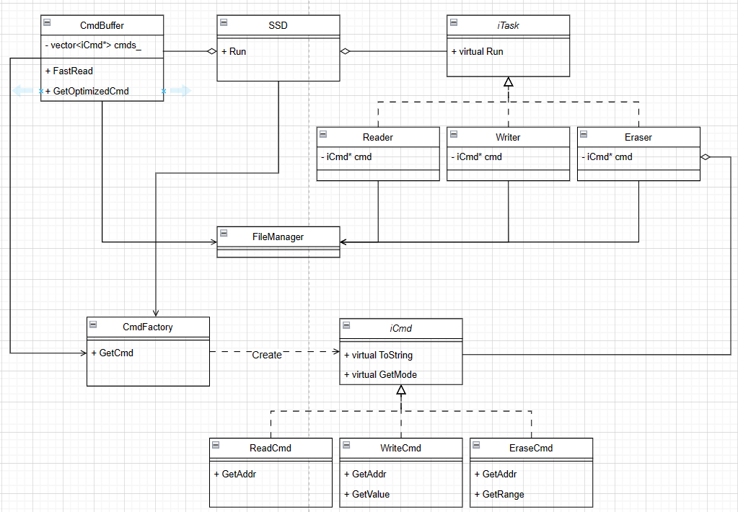
기능 구현 소개 - SSD Class Diagram
Command Pattern
iTask : Command
SSD : Invoker
FileManager : Receiver
다형성을 위해 SSD 명령어를 class로 분리

Slide 6
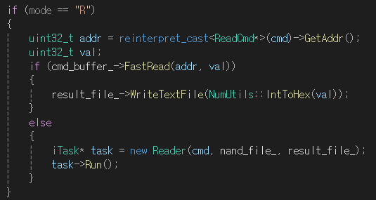
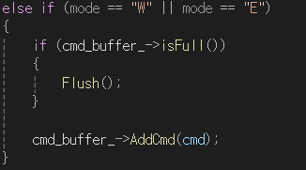
기능 구현 소개 - SSD
Read
FastRead 시도
실패시 nand access
Write / Erase
Buffer가 full이면 flush
Buffer에 cmd 추가

Slide 7
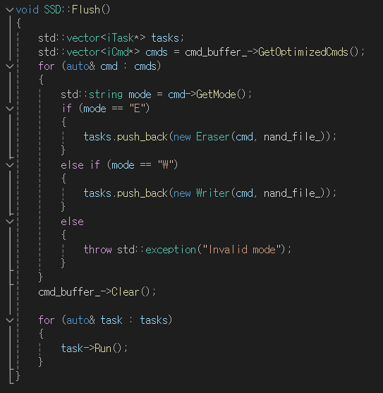
기능 구현 소개 - SSD
Flush
Fast Write를 위한 최적화된 Cmd를 구함
각 Cmd에 맞는 task 생성
각 task를 Run

Slide 8
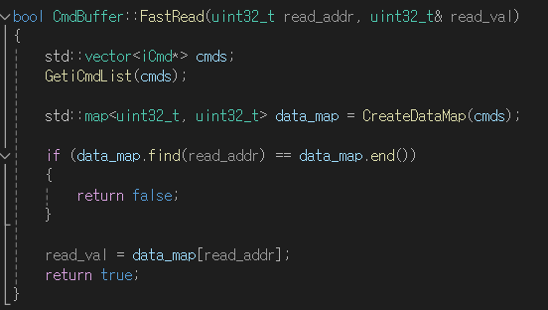
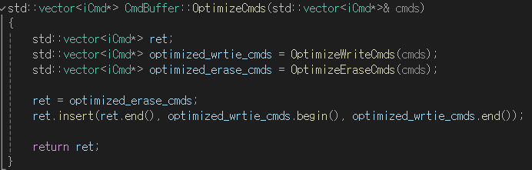
기능 구현 소개 - SSD
Fast Read
address를 key로 갖는 map을 사용하여 update 여부를 파악
Fast Write
불필요한 write 삭제
연속된 Erase 머지
Erase -> Write 순서로 재배치

Slide 9
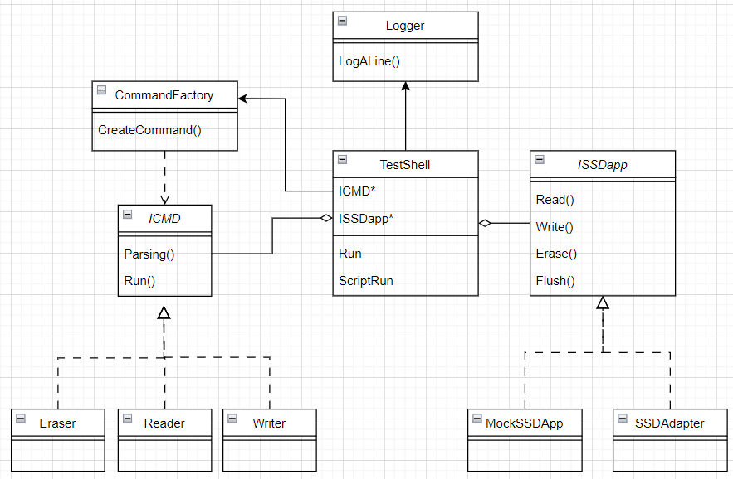
기능 구현 소개 - TestShell Class Diagram
Singleton Pattern
파일입출력이 혼재되지 않도록 Logger를 singleton으로 사용
다형성을 위해
Interface 사용 및
class로 분리

Slide 10
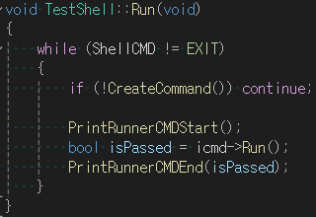
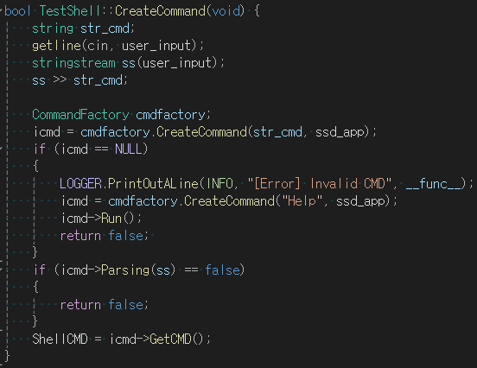
기능 구현 소개 - TestShell
Run
CreateCommand로 CMD생성 및 실행
CreateCommand
사용자 입력 받은 뒤 cmdfactory로 cmd 생성
생성된 cmd는 각자에 구현된 parsing 기능 수행

Slide 11
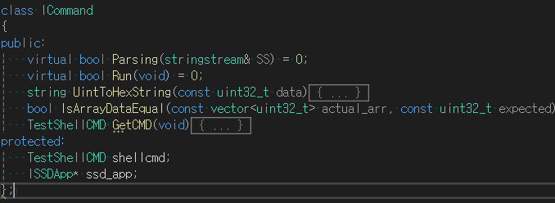
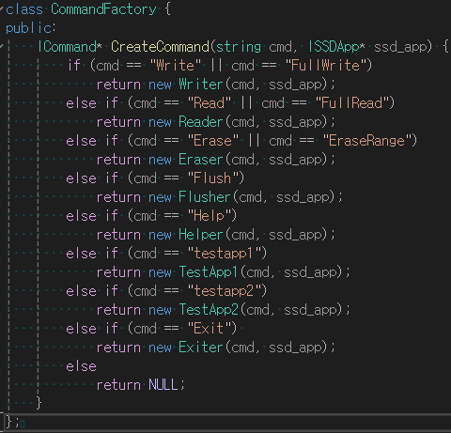
기능 구현 소개 - TestShell
ICommand
ShellCMD의 Interface class
각각 사용될 Parsing, Run 정의
CommandFactory:: CreateCommand
사용자 입력에 따라 알맞은 CMD 생성

Slide 12
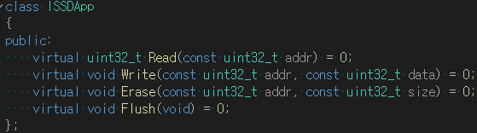
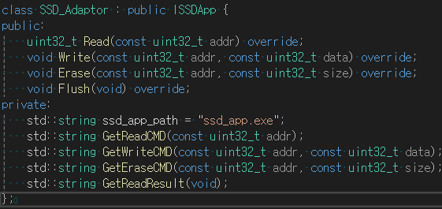
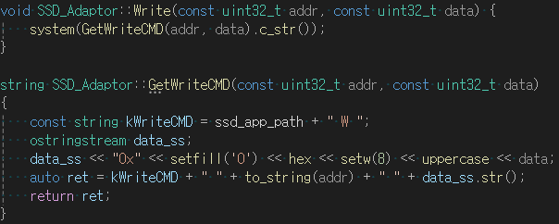
기능 구현 소개 - TestShell
ISSDApp
SSD app의 Interface class
기본 기능 정의
SSD_Aaptor
SSD_app.exe을 사용하여, ISSDApp 실제 기능 구현
system 함수를 통해 exe 실행 및 인자 전달

Slide 13
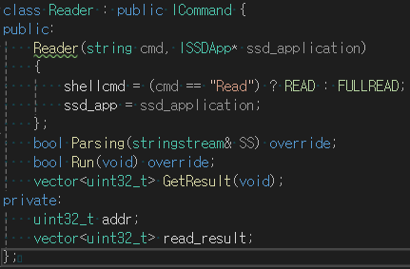
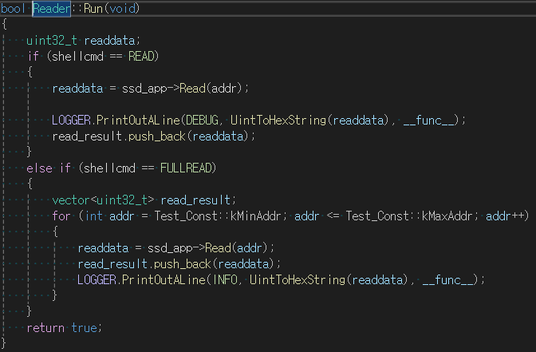
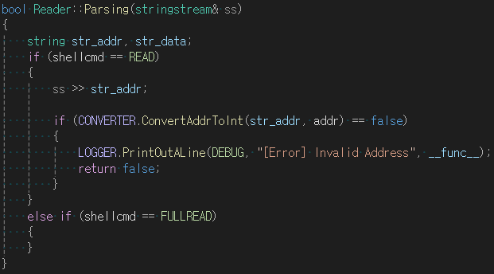
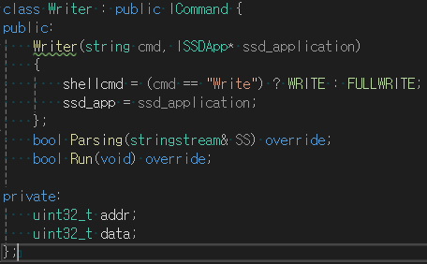
기능 구현 소개 - TestShell
Reader
ICommand의 실제 기능을 Read에 맞추어 구현
Read/FullRead에 해당하는 인자 파싱
Read/FullRead에 해당하는 Run 동작

Slide 14
TDD 활용 예시

Slide 15
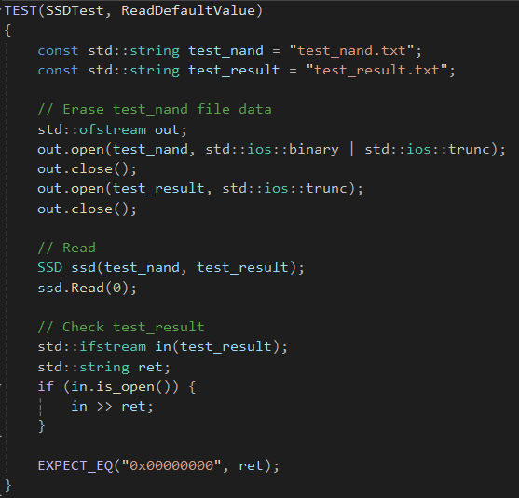
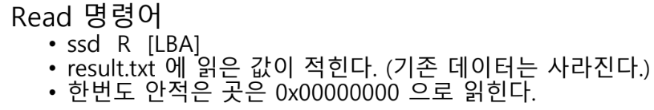
TDD 활용 예시
Method : void SSD::Read(uint32_t address)
ToDo : 원하는 LBA 영역에 있는 데이터를 nand.txt 파일로부터 읽어와서 result.txt 파일에 저장한다. 한번도 안적은 곳을 읽으면 result.txt 파일에 0x00000000가 저장된다.
RED

Slide 16
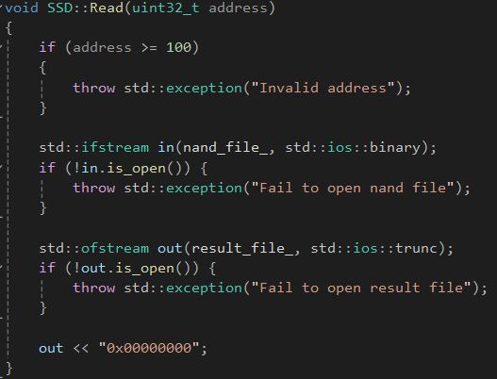
TDD 활용 예시
Production Code : 0x00000000을 출력해 일단 Pass 될 정도로 구현하기
GREEN

Slide 17

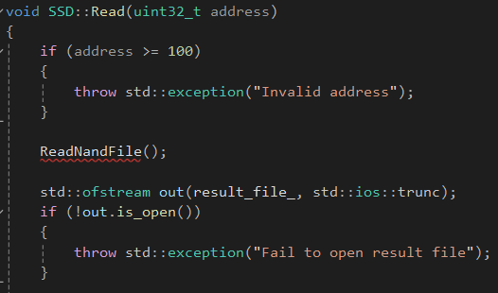
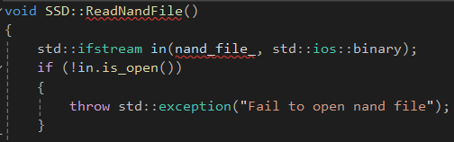
TDD 활용 예시
REFACTOR
메서드 추상화하기

Slide 18
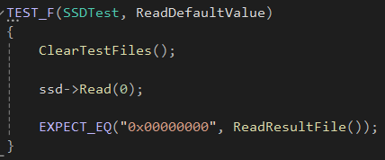
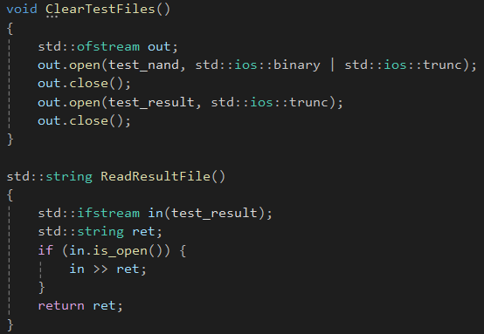
TDD 활용 예시
REFACTOR
메서드 추상화하기2

Slide 19
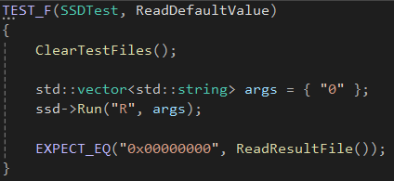
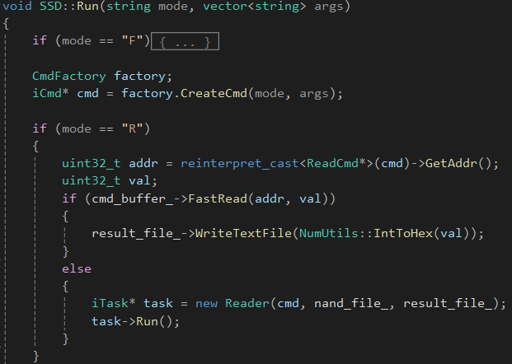
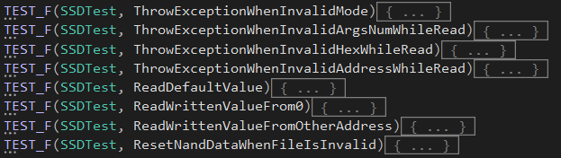
TDD 활용 예시
REFACTOR
TDD Cycle 반복하여 Clean 코드 작성
Unittests for Read
최종 결과물

Slide 20
TDD 활용 예시
SSD
FileManager
TestShell
아래와 같이 UnitTest 작성하여 TDD로 개발
ThrowExceptionWhenInvalidMode | ThrowExceptionWhenRangeIsZeroWhileErase | WriteTest | TestApp1TestWithSSD
ThrowExceptionWhenInvalidArgsNumWhileRead | ThrowExceptionWhenRangeOverTenWhileErase | FullWriteTest | TestApp2TestWithSSD
ThrowExceptionWhenInvalidHexWhileRead | ThrowExceptionWhenInvalidAddressWhileErase | ReadTest | SSDReadTest
ThrowExceptionWhenInvalidAddressWhileRead | EraseData | EraseTest | SSDEraseTest
ReadDefaultValue | EraseAfterWrite | EraseRangeTest | SSDFullWriteTest
ReadWrittenValueFrom0 | ThrowLengthErrorFromReadBinaryFile | HelpTest | SSDFullReadTest
ReadWrittenValueFromOtherAddress | CreateNewFileInReadWhenNotExist | ExitTest | SSDEraseRangeTest
ResetNandDataWhenFileIsInvalid | ReadBinaryFileFromFirst | InputNormalWrite | SSDWriteTestWithoutFlush
ThrowExceptionWhenInvalidAddressWhileWrite | ReadBinaryFileFromMiddle | InputNormalRead | SSDReadTestWithoutFlush
ThrowExceptionWhenInvalidArgsNumWhileWrite | CreateNewFileInWriteWhenNotExist | InputInvalidWrite | SSDEraseTestWithoutFlush
WriteFirstTime | WriteBinaryFileFromFirst | InputInvalidRead | SSDReadTestAfterEraseWithoutFlush
OverWrite | WriteBinaryFileFromMiddle | InputInvalidCMD | SSDFullWriteTestWithoutFlush
ReadWriteTest | WriteTextFile | TestApp1TestWithMock | SSDFullReadTestWithoutFlush
ThrowExceptionWhenInvalidStartAddressWhileErase | RunnerTest | TestApp2TestWithMock | SSDEraseRangeTestWithoutFlush
ThrowExceptionWhenInvalidArgsNumWhileErase | OutputToFile | TestApp1TestWithSSD

Slide 21
Mocking 활용 예시

Slide 22
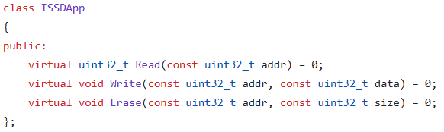
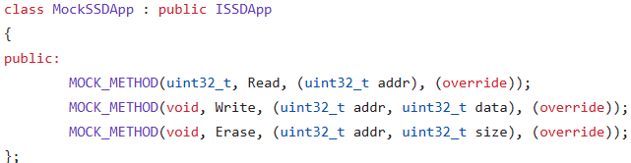
Mocking 활용 예시
실제 SSD app 대용으로
ISSDApp을 상속받는
MockSSDApp을 활용

Slide 23
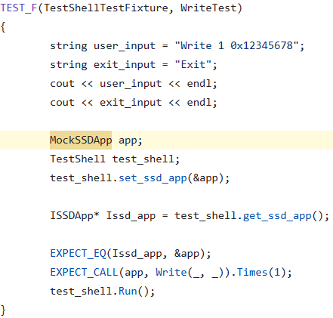
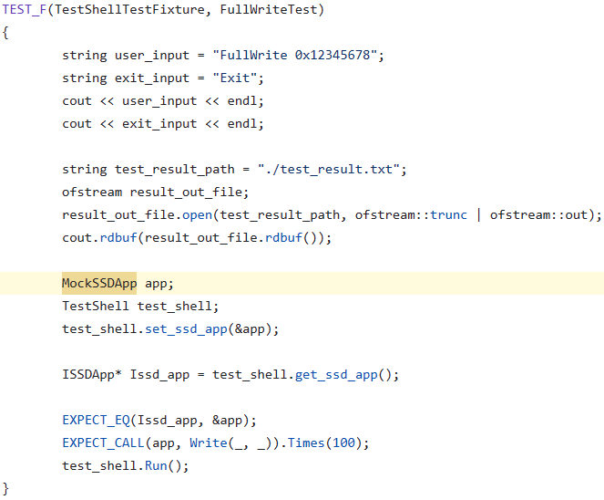
Mocking 활용 예시 - Write

Slide 24
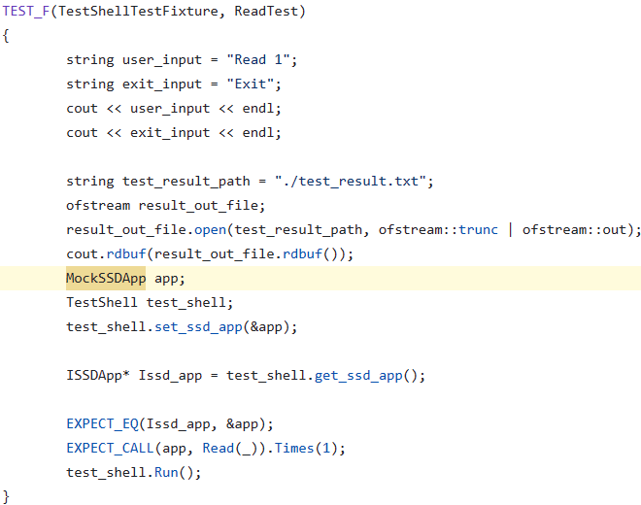
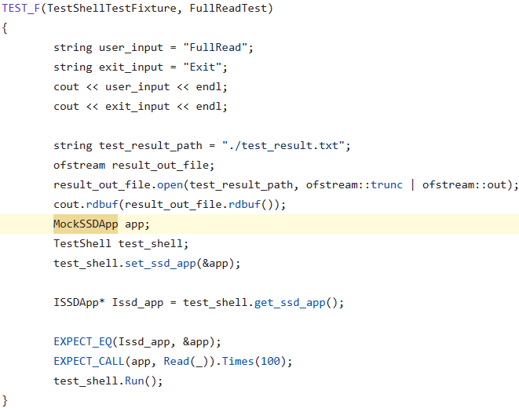
Mocking 활용 예시 - Read

Slide 25
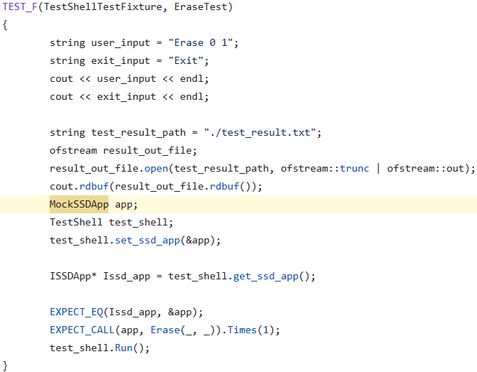
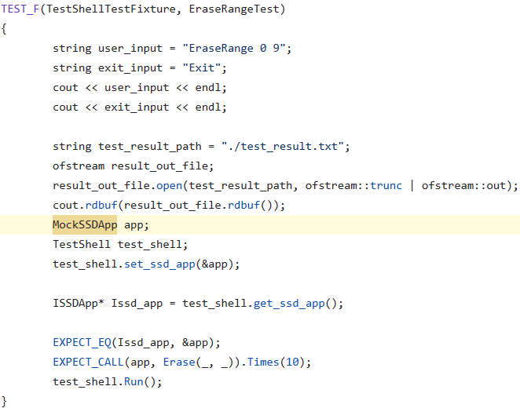
Mocking 활용 예시 - Erase

Slide 26
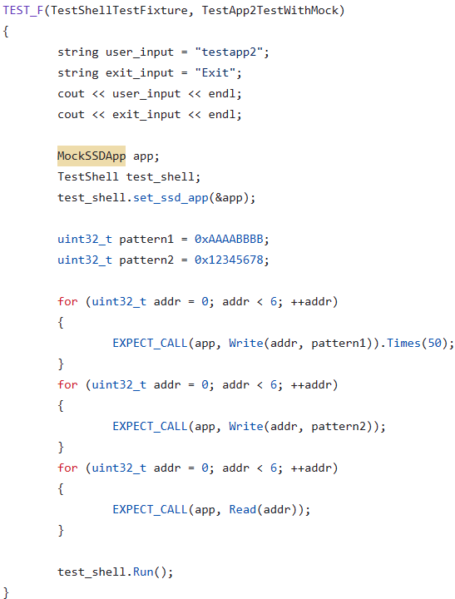
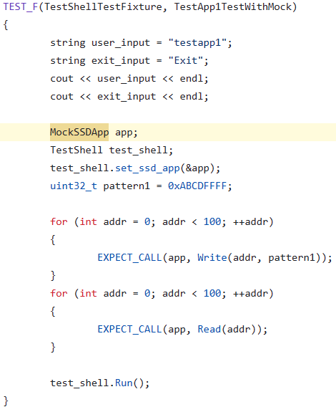
Mocking 활용 예시 - TestApp1/2

Slide 27
리팩토링을 통한 클린코드 전후 결과 비교

Slide 28
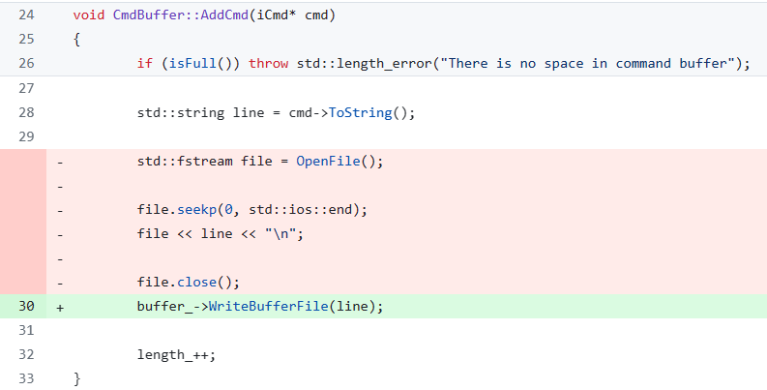
SSD
File Access 관련 기능을 FileManager에 위임 (SRP)
파일의 특정 위치에 access, 예외처리 등의 책임을 분리

Slide 29
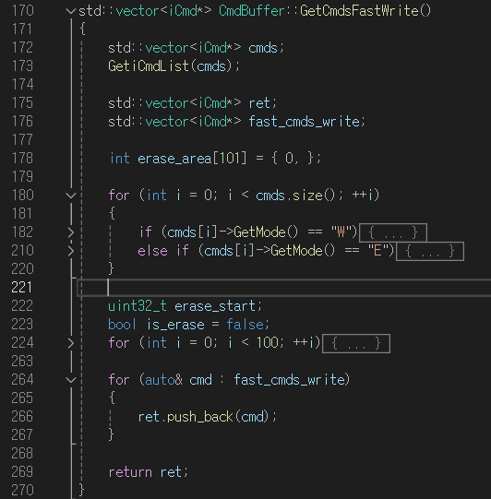
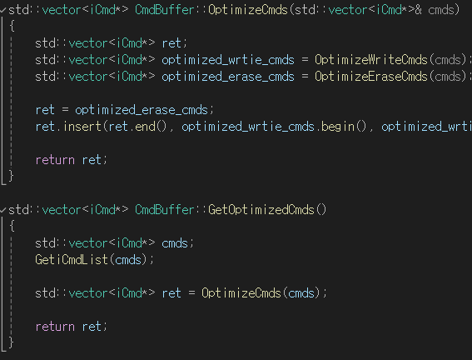
SSD
함수로 분리하여 가독성 향상

Slide 30
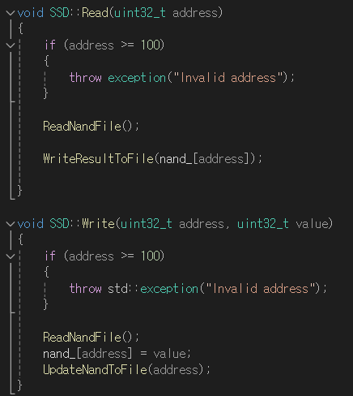
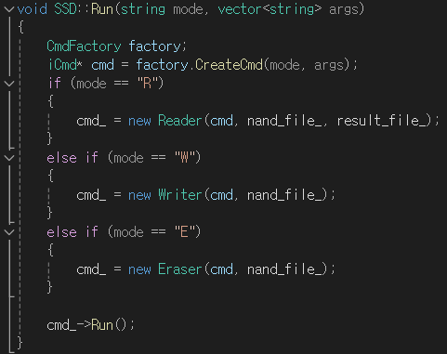
SSD
디자인패턴 사용으로 OCP 준수

Slide 31
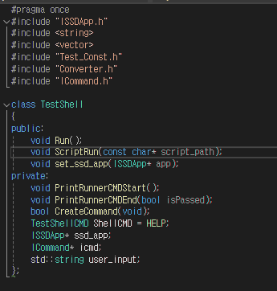
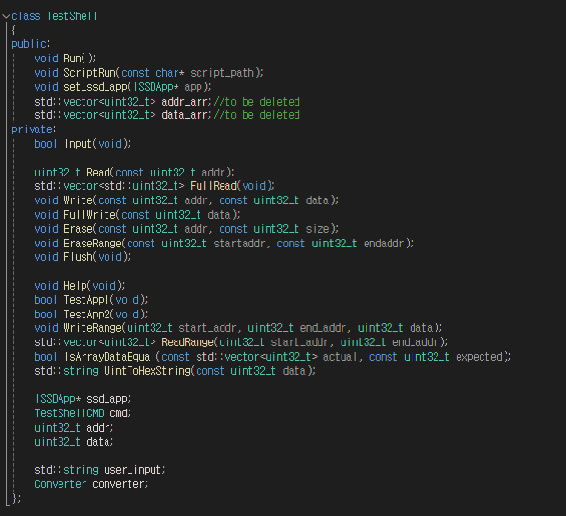
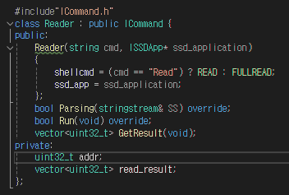
SSDShell
디자인패턴 사용으로 OCP 준수(분리)

Slide 32
시연

Slide 33
소감

Slide 34

소감
차근차근 쌓아둔 Unittest가 든든하게 느껴졌다
Refactoring과 CleanCode가 무엇인지 알게되었다
가독성 있는 코드에 대한 기준이 생겼다
현업에 가서도 리펙토링을 할 수 있는 자신감이 생겼다
TDD가 오히려 효율적이라는 것을 체감할 수 있었다

